Slide 1


Slide 2
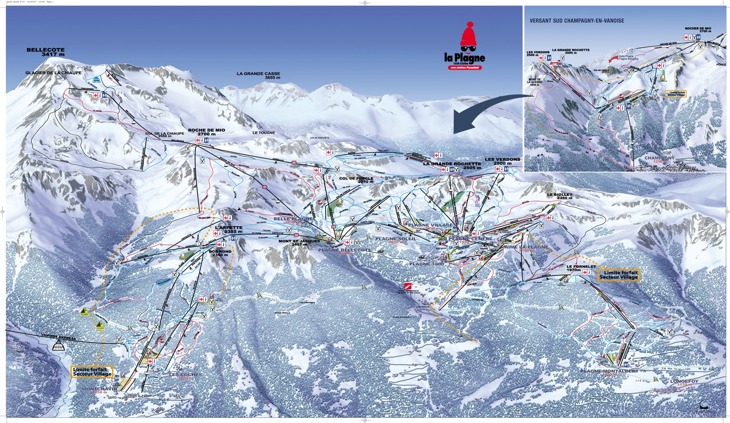
La station :
La Plagne

Slide 3
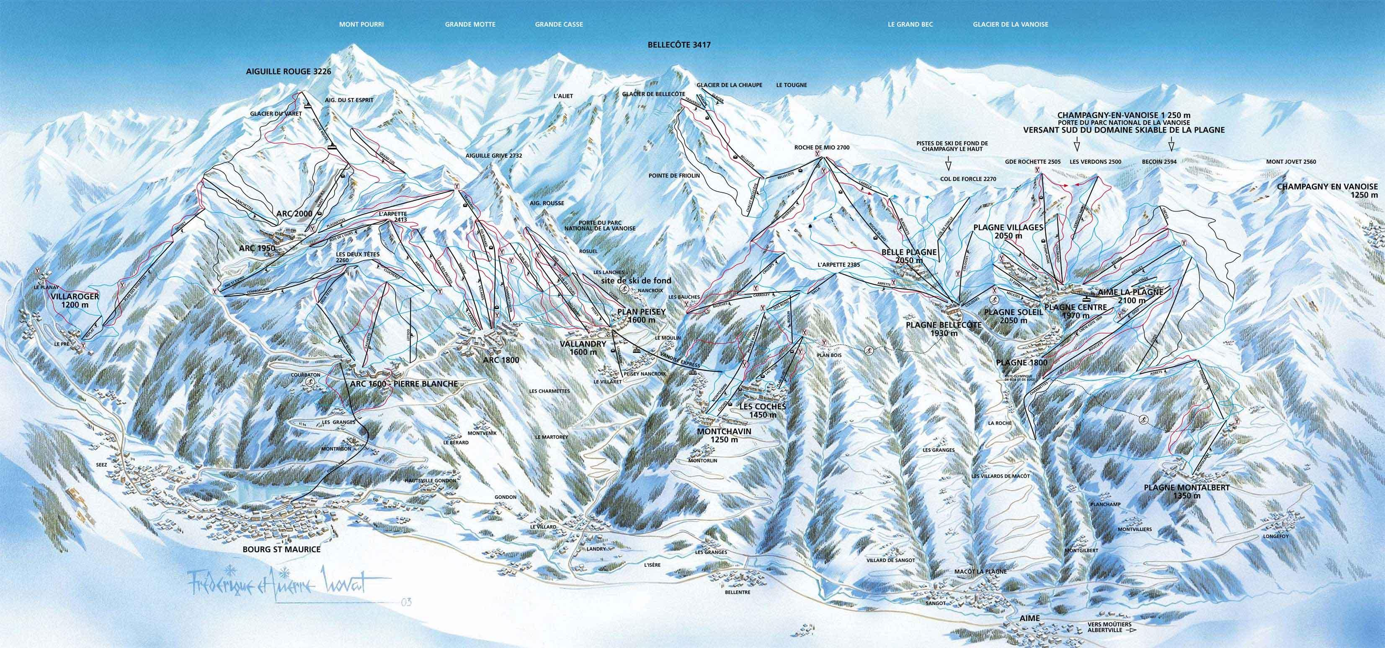

L’extension Paradiski
Les Arcs
La Plagne

Slide 4
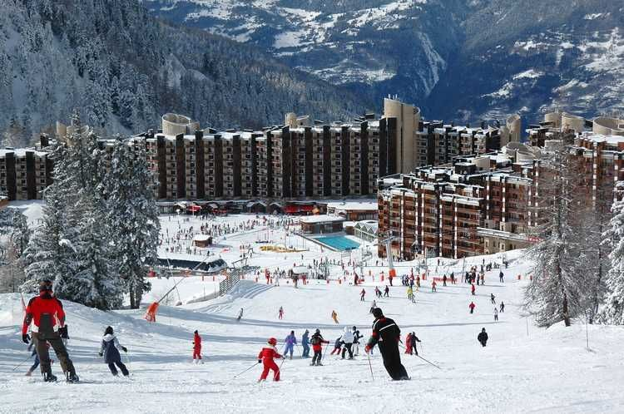
Le Village :
La Plagne Bellecôte

Slide 5
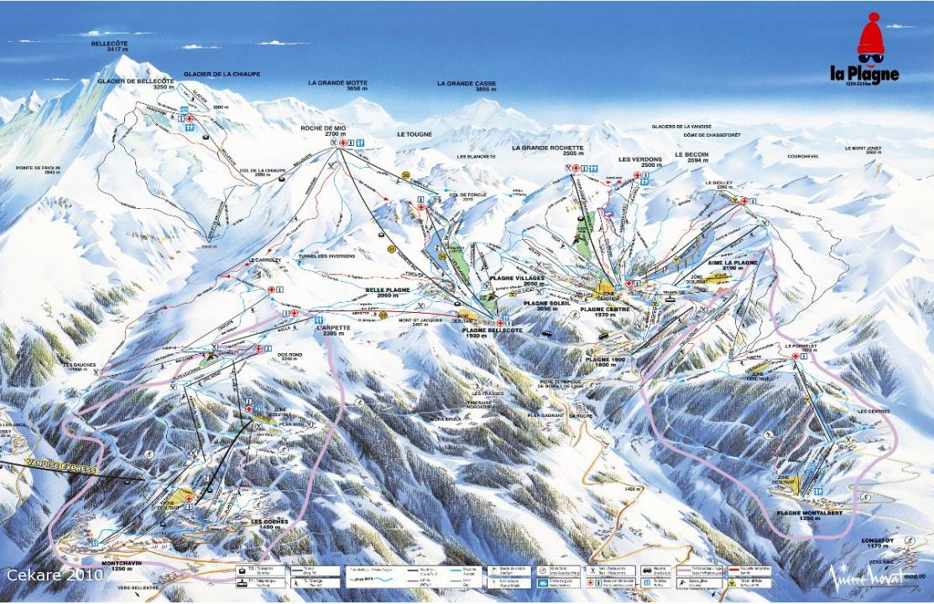

Slide 6
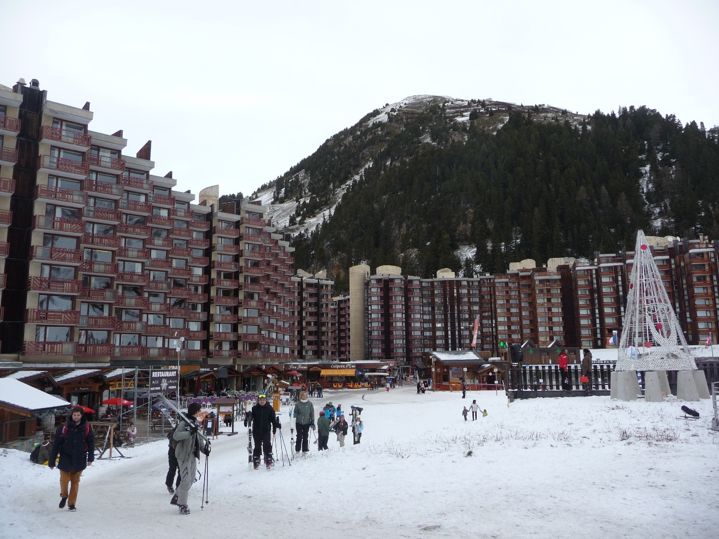
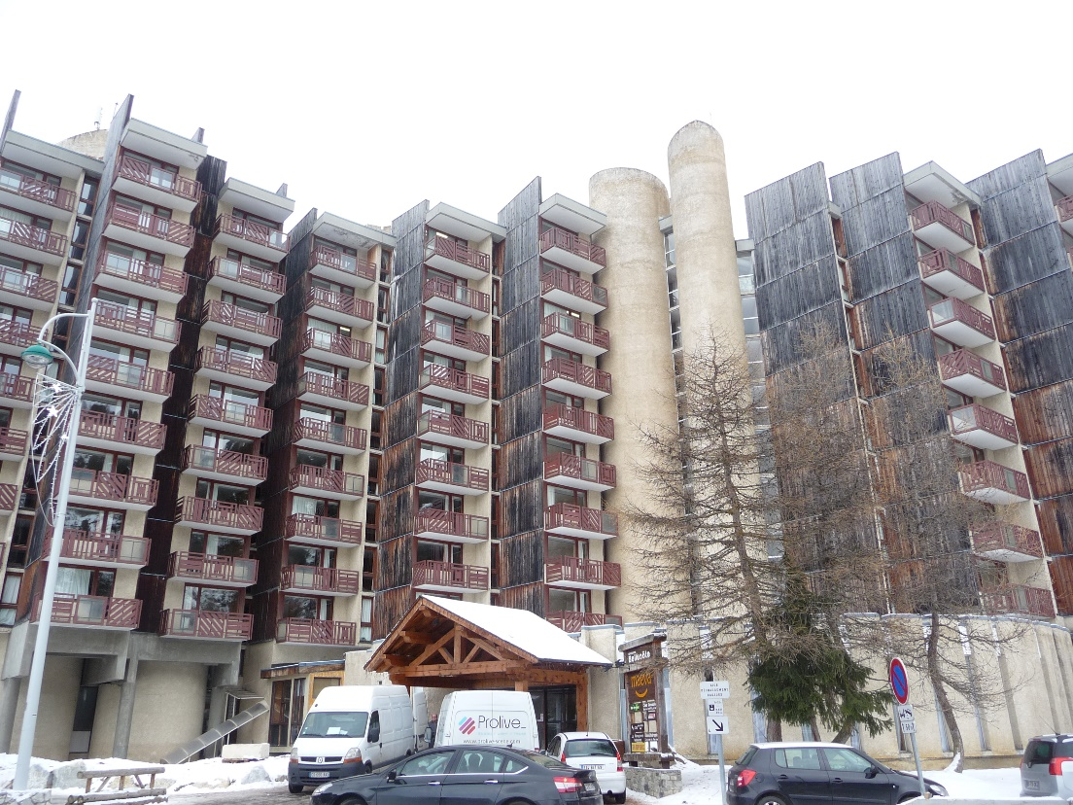
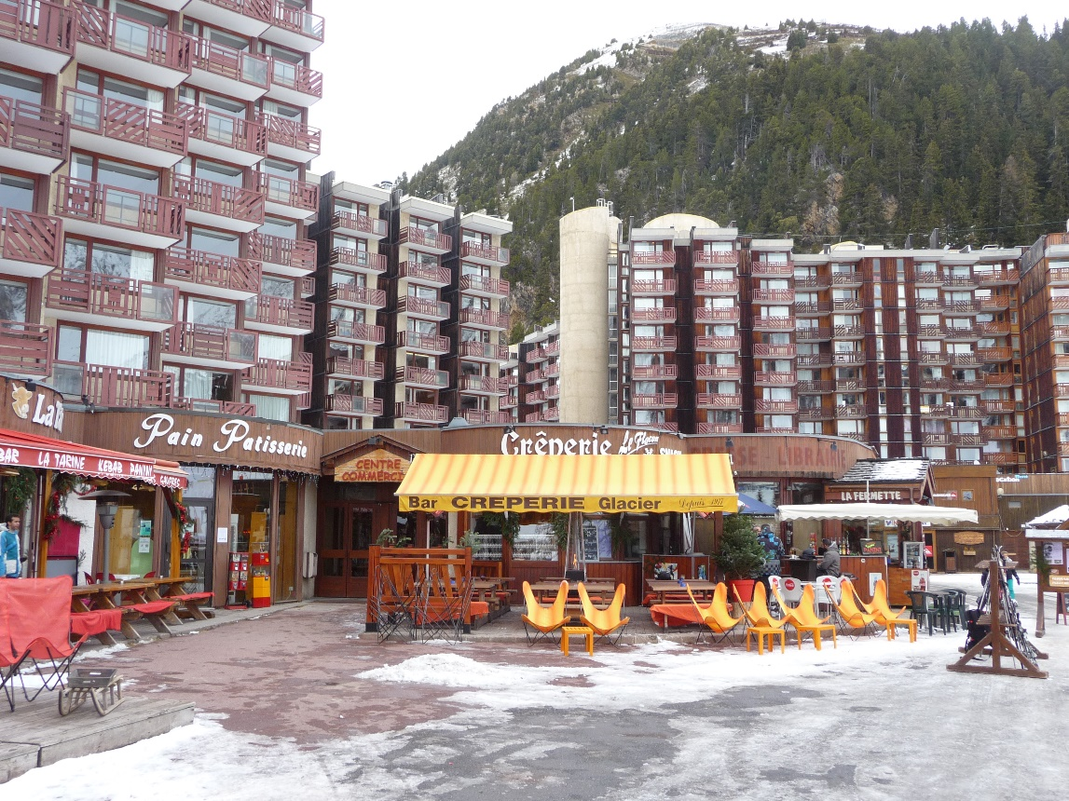
La Résidence
St Jacques

Slide 7
Résidence St Jacques
Chambres de 5 personnes
Cuisine équipée (micro-ondes, lave-vaisselle, …)
Oreillers et couvertures fournis (draps inclus)
Nécessaire de nettoyage inclus (apportez éponge, liquide vaisselle, PQ, …)
Casiers à ski dans la résidence
!! 200€ de caution !!

Slide 8
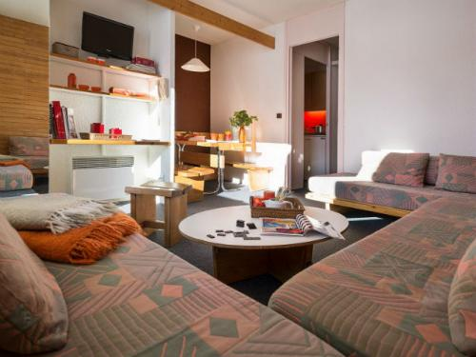
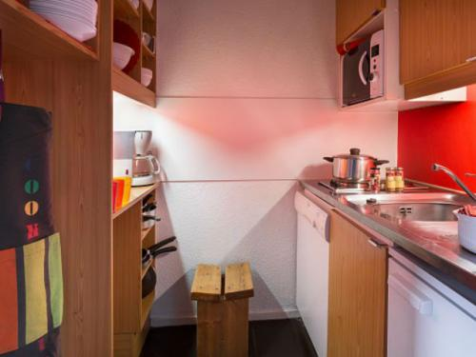
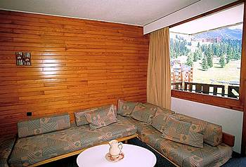
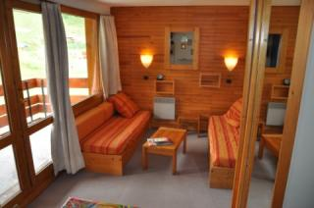

Slide 9
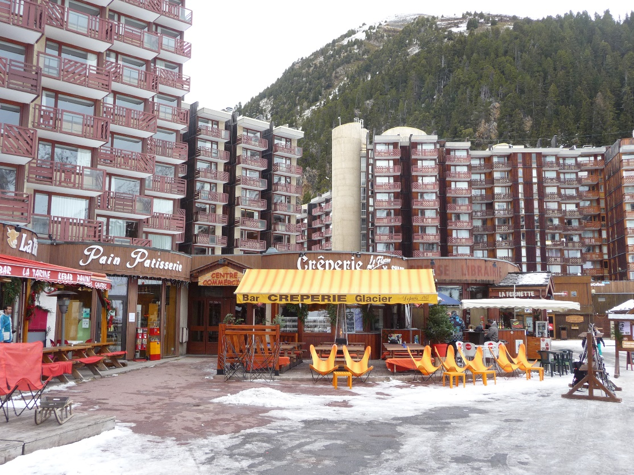
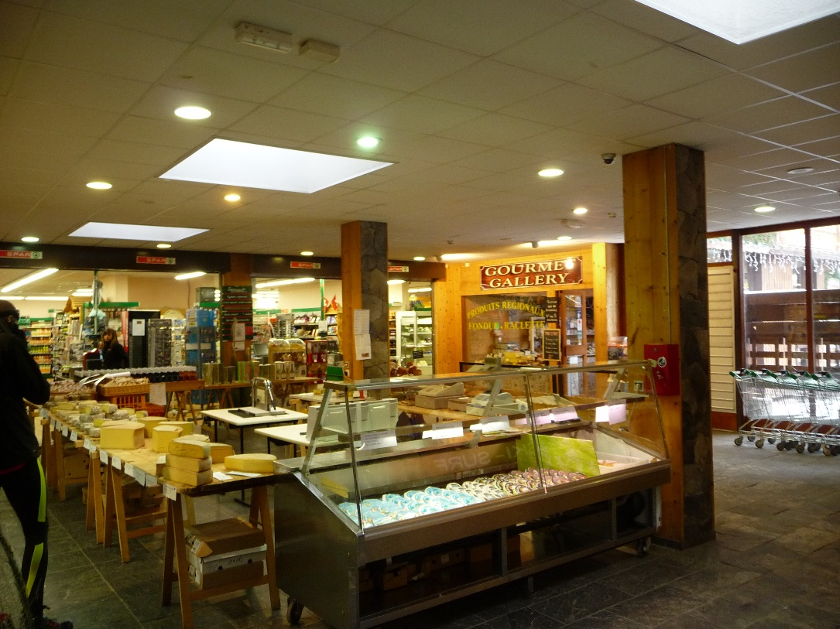
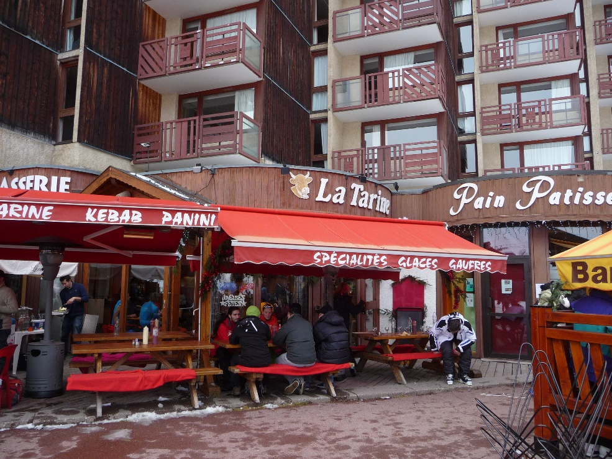
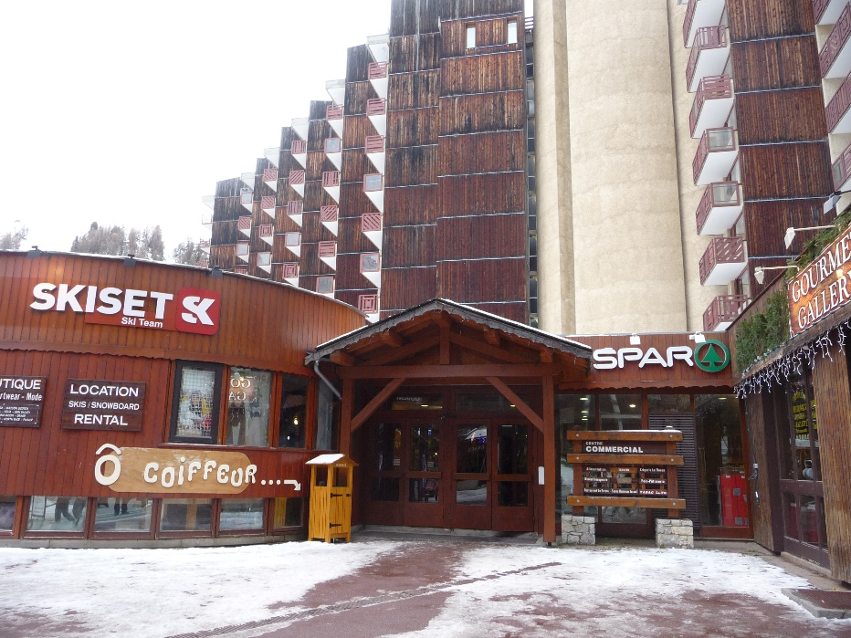
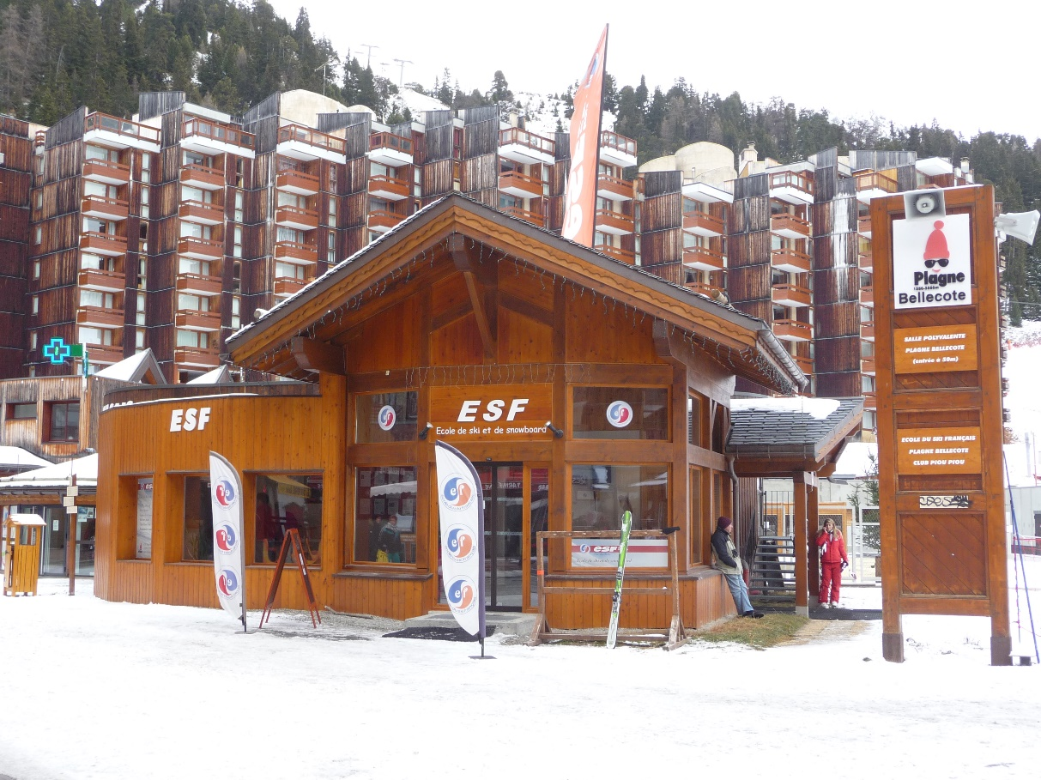
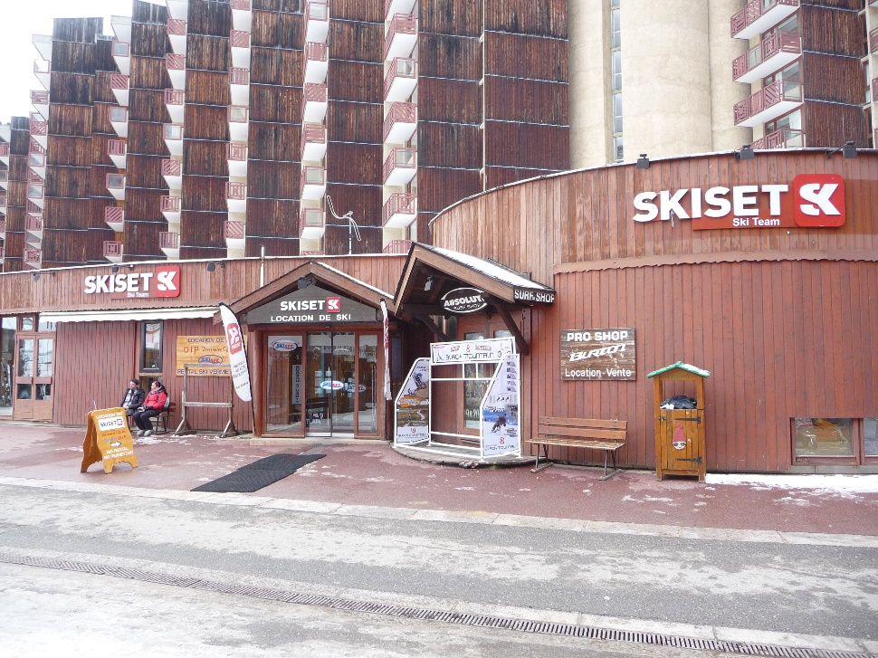
A proximité :

Slide 10
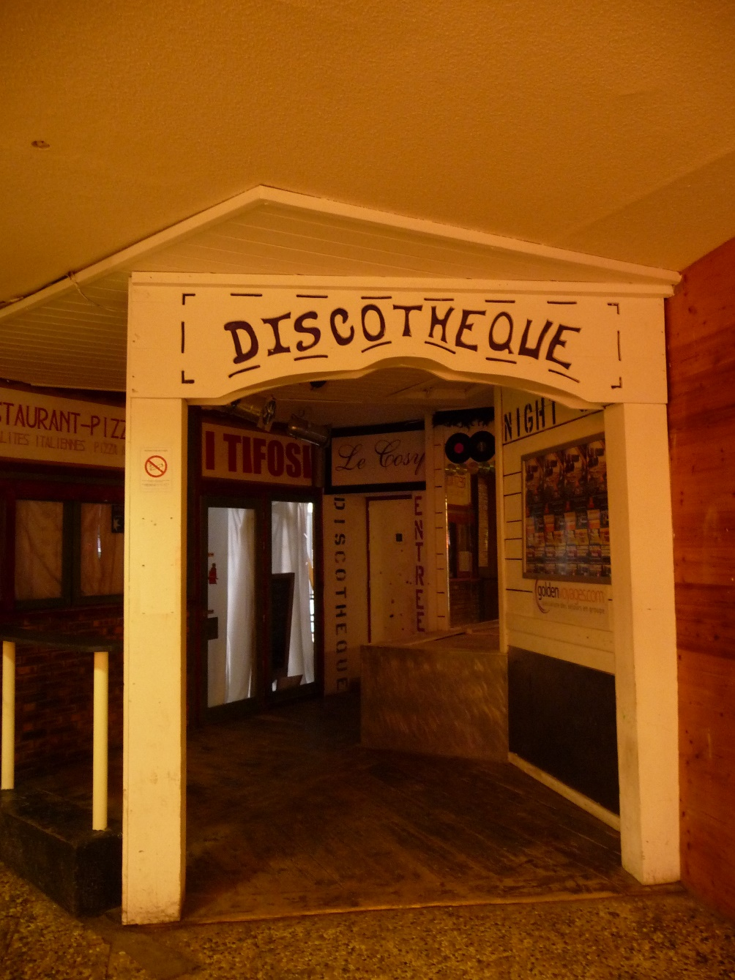
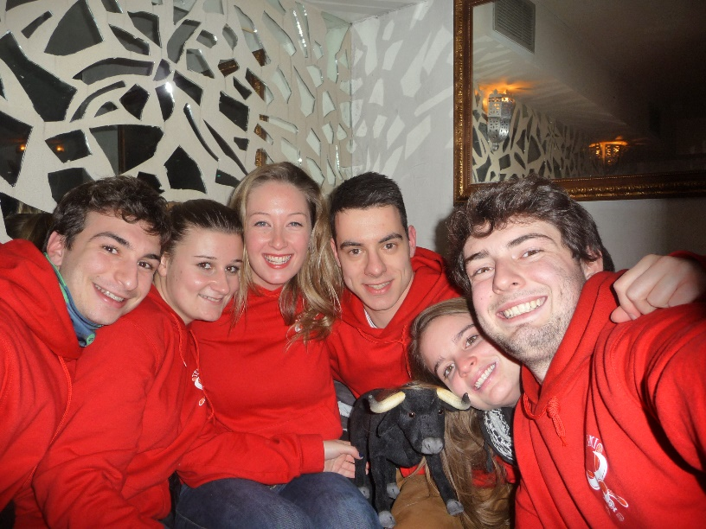
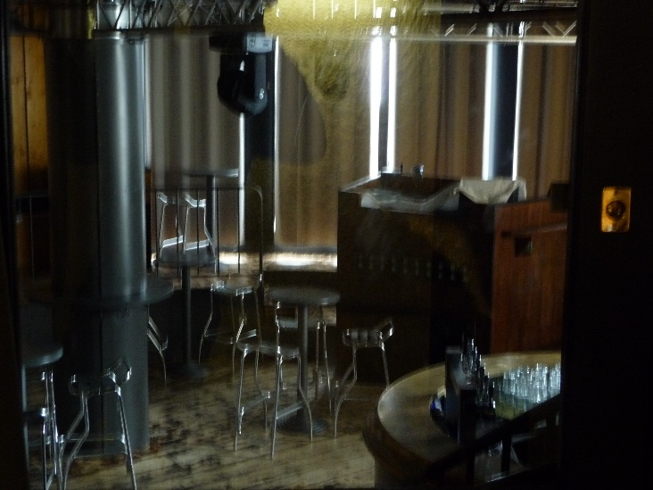
Le Cosy Bar
Privatisé de 17H30 à 19H (jeux) et de 21H à minuit (soirée)
Vestiaire : 2€
Entrée privatisée et gratuite jusqu’à minuit, après ouvert à tous et payant (!!!)

Slide 11
Quelques informations sur le déroulement général de la semaine …
- Jeux et déguisements rapportent des points ! Et si vous nous faites rêver, nous pourrions être plus que généreux …
- Dès 18h, venez nous prouver que VOTRE ville est la meilleure lors des jeux
- Le vendredi, la grande finale opposera les 4 meilleures villes : récompenses pour les gagnants !
- Durant toute la semaine, un jeu « fil rouge » est mis en place
- Les jeux auront lieu au bar, ou dehors
- Les soirées auront lieu dans la boîte

Slide 12
Le déroulement de la semaine

Slide 13
Départ
Vendredi 23 janvier 2015 à 22h
Rdv à 21h30 devant la fac !
1 seul sac/valise/sac à dos/baluchon par personne (+ skis/snow/chaussures)
Nuit dans le bus (prévoir un duvet !)
Arrivée à la Plagne samedi 24 vers 12h
Bagagerie pour les affaires (cc la chaine humaine <3)
Apparts dispos dès 17h
Dans l’après-midi, visite de la station (premiers vins chauds ..)
En fin d’après-midi, distribution des forfaits et location des skis

Slide 14
Jeux & Soirées

Slide 15

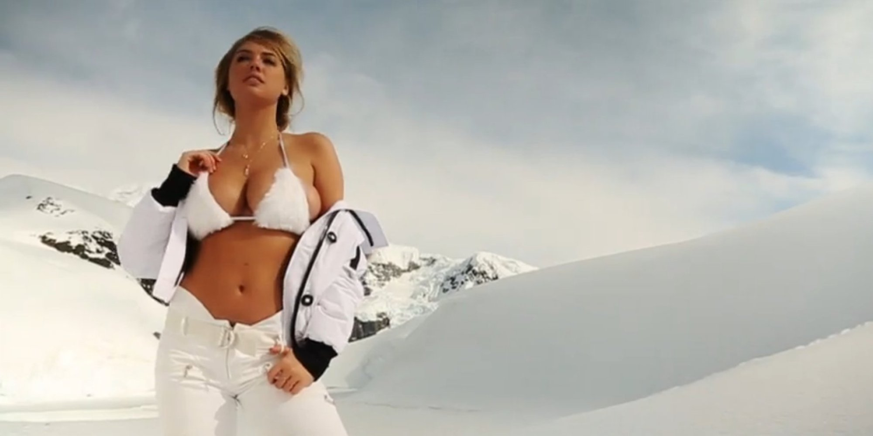

Samedi 24
BEACH PARTY !
Ski, sex & sun

Slide 16

Dimanche 25
Epreuve :
Triathlon de l’Amour

Slide 17
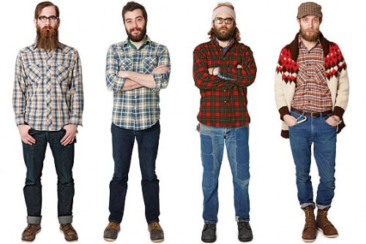
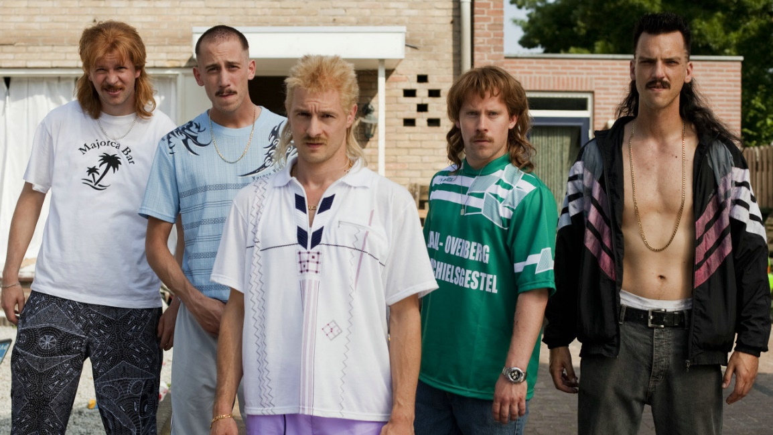
Soirée : Beaufs vs Hipsters
VS
« Sandales-chaussettes et coupe mulet, j’adoooooore le concept »

Slide 18
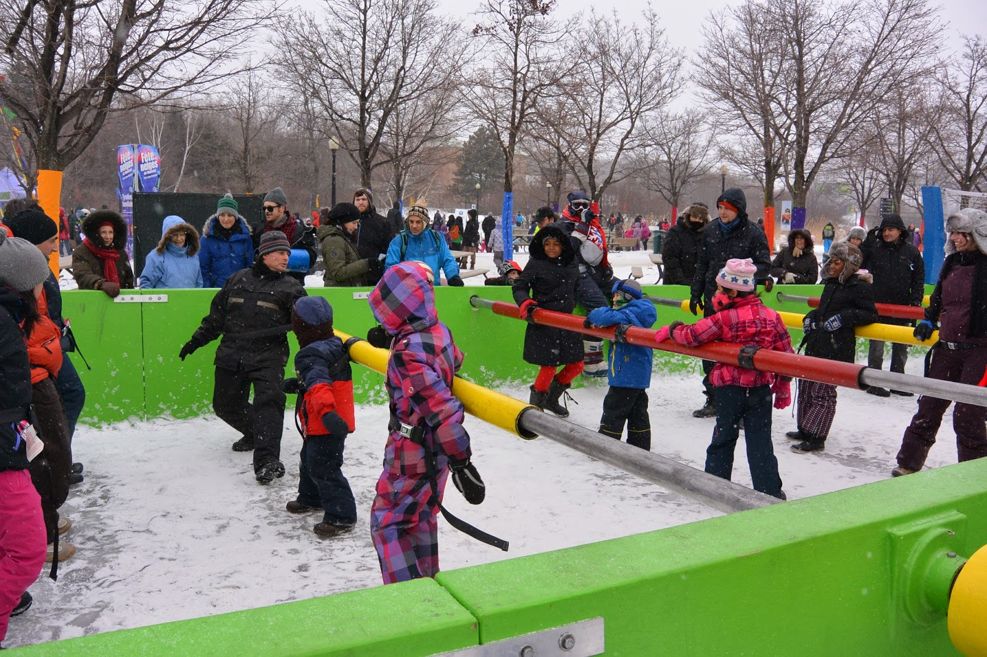
Lundi 26
Epreuve :
Foot sur neige

Slide 19


Soirée Histoire
De là
A De là
1 époque par ville !
Une soirée qui restera dans les an(n)ales !

Slide 20
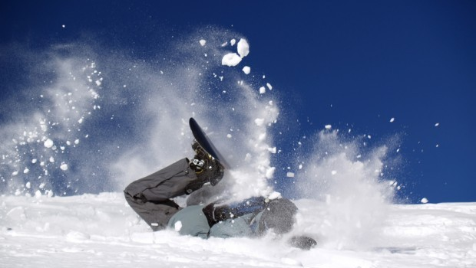
Mardi 27
Soirée descentes : Relais pintes & projection des vidéos

Slide 21
A propos des vidéos …
- Faire une vidéo de votre ville à la Plagne
En train de faire la descente la plus folle qui soit !
Déguisez-vous, munissez-vous des accessoires les plus improbables
Pour une vidéo de 1 à 2 minutes
Nous choisirons les 3 plus dingues !
Et les diffuserons pendant le relais pinte le mardi 27
Vous avez jusqu’au lundi 26 23h59 pour nous le remettre (clé usb, par mail, …)

Slide 22
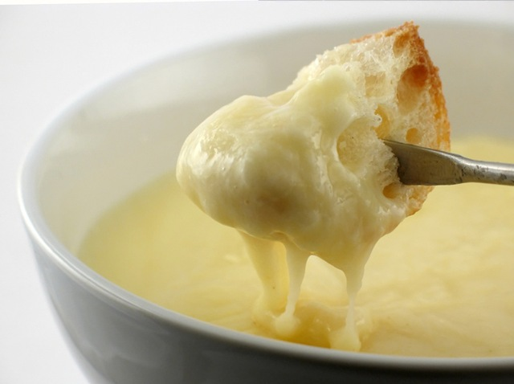
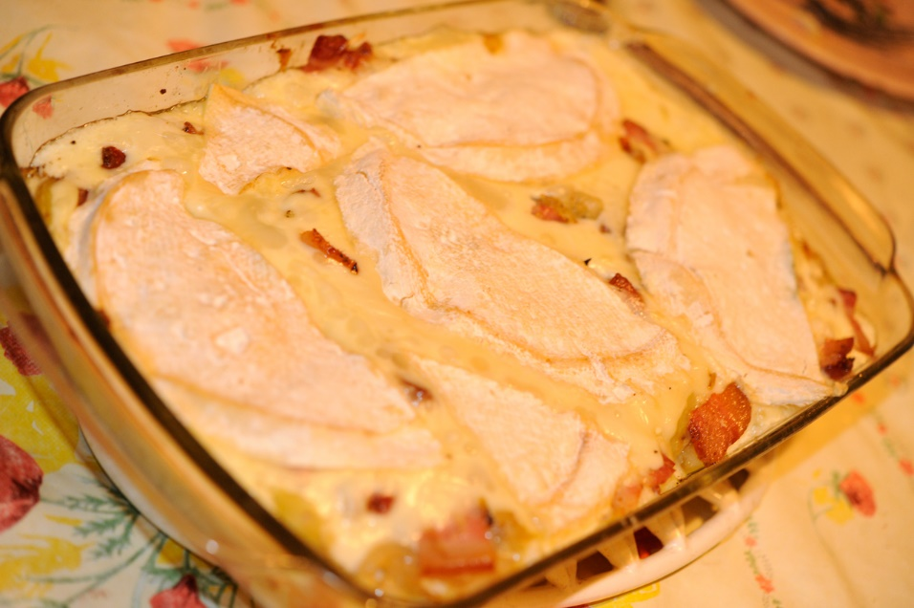
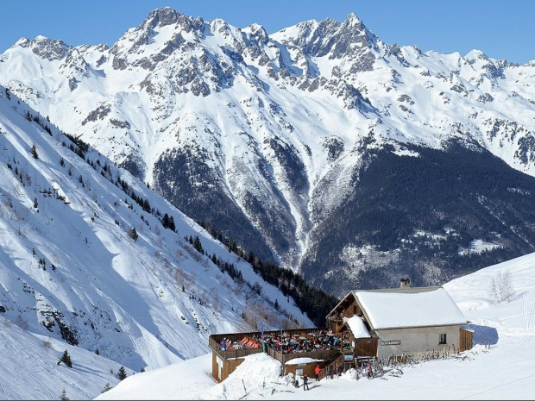
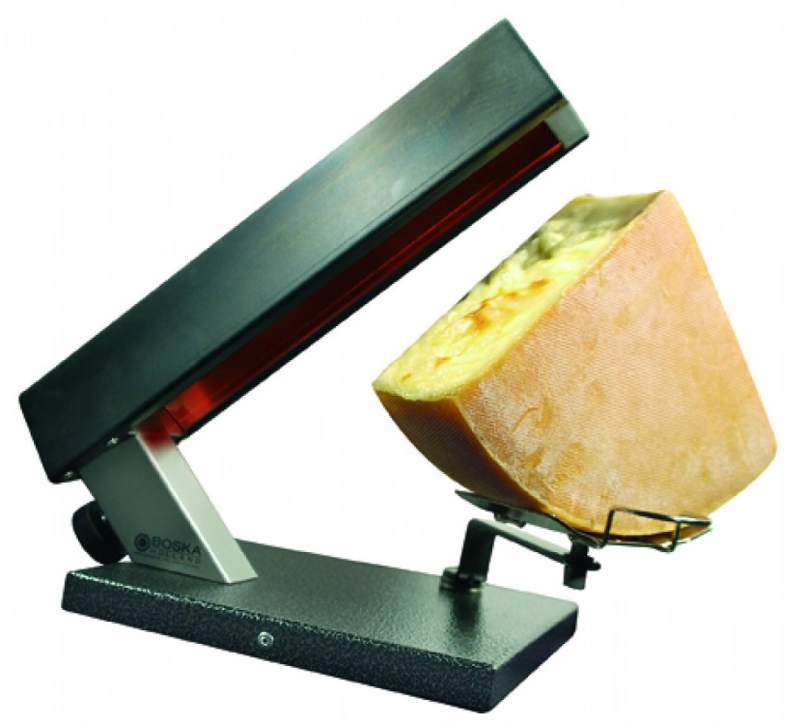
Mercredi 28
Restau
Vous reprendrez bien un peu de fromage ?

Slide 23
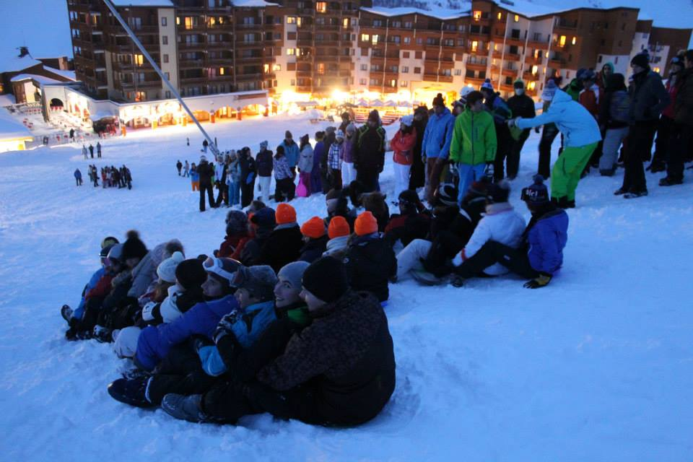
Jeudi 29
Epreuve :
Course de luge

Slide 24
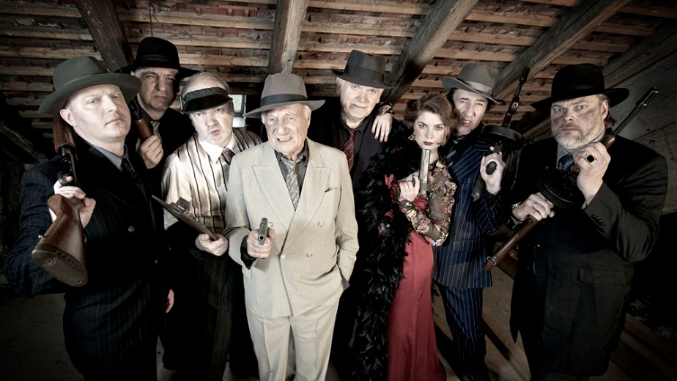
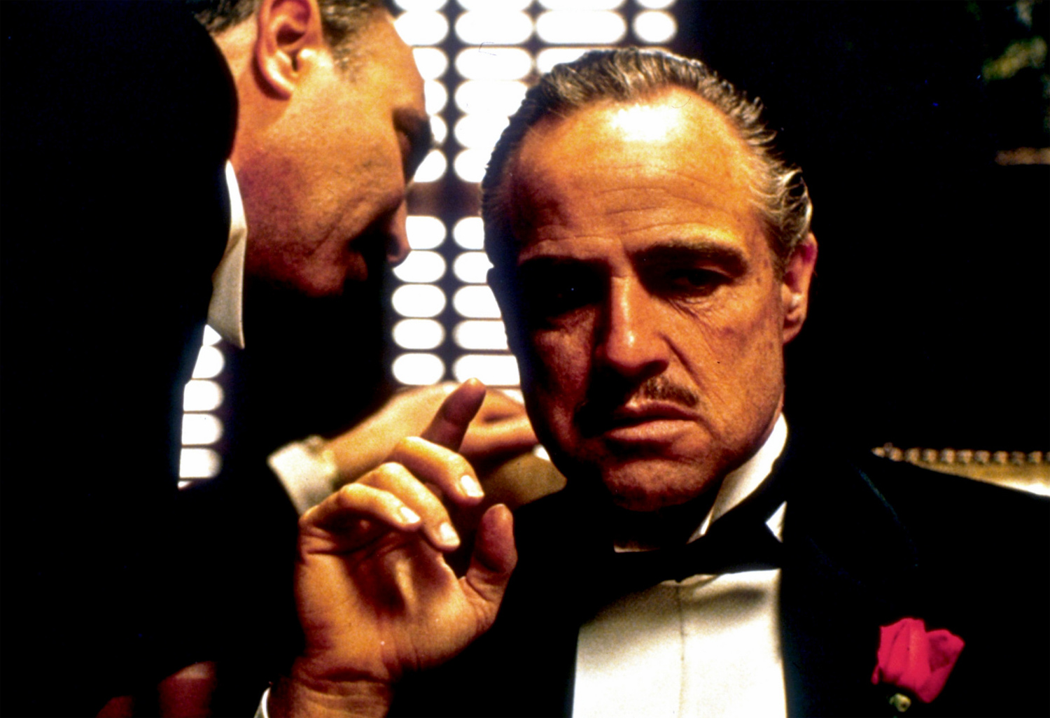
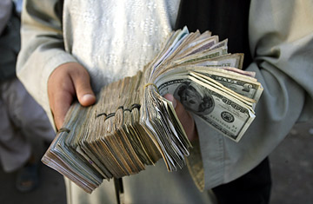
Soirée Corruption
Jusqu’où irez-vous pour corrompre l’orga et faire gagner votre ville ?
Points comptent doubles suivant l’humeur de l’orga(sme) …

Slide 25
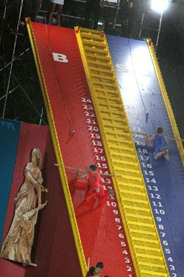
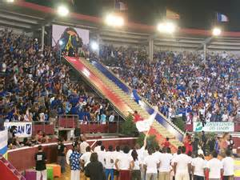
Vendredi 30
GRANDE FINALE

Slide 26

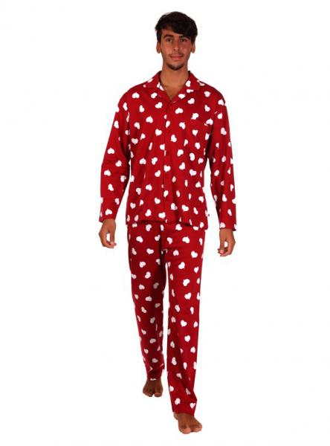
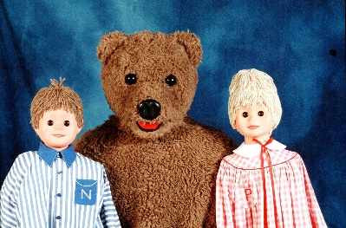
Soirée Pyjamas
Grenouillères, nuisettes et polochons

Slide 27
Retour 😢
Retour des skis vendredi 30 après la journée de ski

Restitution des appartements (ultra méga propres) samedi 31 entre 9h et 10h
Départ de la station à 12h
Journée dans le bus
Arrivée sur Brest dans la nuit

Slide 28
Points pratiques

Slide 29
Cours de ski :
Soit ESF (prix à voir sur place, moins chers en groupe)
Soit votre chère Team ski s’occupe de tous les piou-pious qui débutent et va faire de vous des champions !
Pour cette deuxième option, rdv dimanche 25 dès 10h au pied de la Résidence
Informations : toutes les informations seront transmises par SMS
Aux chefs de chambres
Aux chefs d’équipes
Selon que l’info concerne l’équipe ou la chambrée …

Slide 30
Pour nous contacter : skimedecinebrest@hotmail.fr
Sibonne Garnie – Céline, responsable – 06 67 30 54 85
Nathaclitorisimon – Emilie – 06 67 55 81 90
Gay Luxe – Camille – 06 43 32 86 68
J’Lapers – Yoann – 06 52 63 46 98
Nelson Montefort – William – 06 41 96 03 57
Thierry Grogland – Tanguy – 06 82 00 73 06

Slide 31
Des questions ?

Slide 32
Bonnes fêtes de fin d’année,
Bon courage pour les révisions
(ou bonnes vacances)
Et rendez-vous dans 1 mois !

